Slide 1
업무 클러스터 구성
DMZ
L4 라우터
Router node
Worker node
DMZ Node: DMZ 업무 서비스를 필요로 하는 경우 접근
Router Node: DMZ 워커 노드를 라우팅 하는 주체
Worker Node: DMZ 고유 업무 처리, 업무 시스템 접근 필요시 라우팅으로 포워딩
…
…
Router node
Worker node
DMZ 구간
방화벽
내부망 구간
Master Node: 클러스터 관리 및 제어
Master
L4
Master node
DMZ Node: DMZ 업무 서비스를 필요로 하는 경우 접근
Router Node: DMZ 워커 노드를 라우팅 하는 주체
Worker Node: DMZ 고유 업무 처리, 혹은 업무 시스템 접근 필요시 라우팅으로 포워딩
…
Master node
Infra
L4
Infra node
Infra Node: 클러스터 내 전반적인 성능/안정성 모니터링
…
Infra node
Logging Node: 클러스터 내 로그 수집/저장/분석
Logging node
내부망
L4
Router node
Worker node
Router Node: inbound 트래픽 관리(네트워크 부하 분산/트래픽 처리)
Worker Node: 실제 업무 서버(파드, Pod)가 위치함
Service Mesh : 서비스 메시 사용 업무의 통신 제어/관리
…
…
Router node
Worker node

Slide 2
관리 클러스터 구성
Master node: 클러스터 관리 및 제어
Master L4
Router node
…
Router node
Infra Node: 클러스터 내 전반적인 성능/안정성 모니터링
Infra
L4
Infra node
Logging Node: 클러스터 내 로그 수집/저장/분석
…
Infra node
CI/CD Node: CI(Tekton)+CD(ArgoCD)+CWPP 빌드 및 배포, 이미지 검사
Logging node
Quay Node: 이미지 레지스트리. 이미지 저장/관리
CI/CD 노드
Quay 노드
DNS node
DNS Node: PaaS 클러스터 내부 통신용 DNS 서버

Slide 3

노드 구성 상세 #1 – 워커 노드 + 마스터 노드
Worker Node
Master Node
Service
etcd
Kube Proxy
Kublet
POD Area
PVC
Scheduler
API Server
PV
CNI
NAS
Controller
Manager
POD Area
PV
PVC
Replica set
VM
(퍼블릭 환경: EC2 Instance)
VM
(퍼블릭 환경: EC2 Instance)

Slide 4
노드 구성 상세 #1 – 워커 노드
Service: 외부에 노드가 노출되는 주체.
외부 노출: 고정된 Domain
내부 분산: FQDN(도메인 풀네임)을 레이블로 바꿔 포워딩
Worker Node
Service
Kube Proxy: 서비스 오브젝트가 전달해준 레이블을 기준으로, controller manager(Master Node소유)의 Endpoint를 참고하여 파드의 Private IP로 연결해준다
Kube Proxy
Kublet
CNI(Container Network Interface): 파드의 가상 네트워크를 생성.
Private IP를 할당하고, 특정 파드 또는 네임스페이스간 접근을 통제함
POD Area
PVC
PV
NAS
PV(Persistant Volume): 파드는 기본적으로 휘발성. 빠르게 생성되고 사라져야하기 때문에, 영구 저장 볼륨은 NAS 저장소를 pointing한다.
PVC: PV를 컨트롤하는 주체
CNI
POD Area
PV
PVC
VM
(퍼블릭 환경: EC2 Instance)
Kublet: 파드의 상태를 지속적으로 파악하고, Master Node의 API Server에 보고한다. Probe를 활용하여 Liveness(살아있는지 확인), Readiness(트래픽을 처리할 준비가 되어있는지 확인)를 처리함.
HTTP, TCP, Command를 활용하여 파드의 상태를 지속 관찰하고 보고
Master Node의 Scheduler Manager의 지시로파드를 생성하거나 Kill하는 주체

Slide 5
노드 구성 상세 #2 – 마스터 노드
API Server: Kubernetes 클러스터의 진입점 역할 모든 컴포넌트와 사용자의 요청은 API Server를 통해 처리됨
Master Node
etcd
ETCD: 워커노드 큐블렛의 보고를 기반, 원하는 상태와 현재 상태를 비교하여 기록하는 유일한 진실을 제공하는 저장소
Scheduler : 생성된 Pod에 대해 어느 워커 노드에 배치할지 결정 CPU, Memory 사용량 등을 고려하여 최적의 워커 노드에 바인딩 Pod의 "Pending" 상태 → "Assigned to Node" 상태로 전환
Scheduler
API Server
Controller Manager : 클러스터 상태를 감시(watch)하고, 원하는 상태(Desired State)를 유지하도록 리소스를 관리
Node Controller: 노드의 상태 확인 및 장애 처리
Replication Controller: 파드 복제 개수 유지
Endpoints Controller: 서비스와 연결된 파드의 Endpoint 생성
Namespace Controller: 네임스페이스 생성/삭제
Service Account Controller: 기본 서비스 계정 자동 생성 등
Controller
Manager
Replication 컨트롤러
노드 컨트롤러
엔드포인트 컨트롤러
네임스페이스
컨트롤러
VM
(퍼블릭 환경: EC2 Instance)

Slide 6
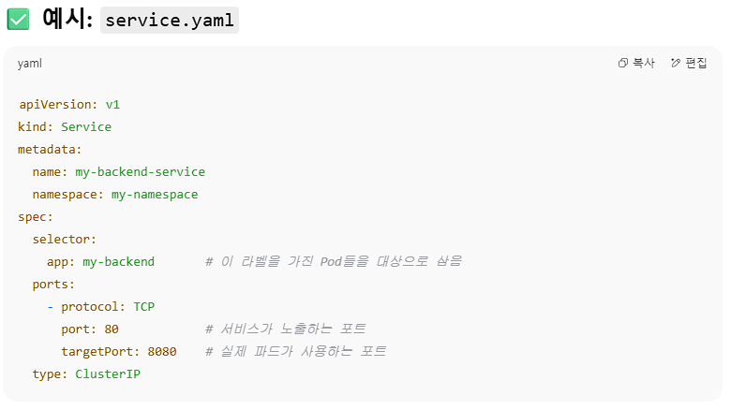
네트워킹 #1 – 동일 클러스터 內 동일 망 라우팅이 필요한 경우
PaaS 클러스터 구간
허브 클러스터
DMZ
L4 라우터
Router node A
…
Router node B
Worker node B
DMZ 구간
PaaS 내
Core DNS
방화벽
내부망 구간
1
DNS 쿼리
[목적지 라벨 획득] workerNodeB:8080
Worker node A
2
[라벨기반 질의]
workerNodeB:8080
내부망
L4
Service pod
Worker node B
Worker node B

Slide 7
네트워킹 #2 – 동일 클러스터 內 이종망(A망과 B망) 라우팅이 필요한 경우
3
해당 노드에 접근위한
DMZ 라우터 노드 방문
PaaS 클러스터 구간
PaaS
DMZ Router Node L4(물리)
PaaS
DMZ Router Node L4
네트워크팀
DMZ
L4 라우터
Router node A
IP에 해당하는 DMZ
라우터 경로 획득
…
2
Router node B
Worker node B
PaaS 내
Core DNS
클라우드 엔지니어링팀
PaaS 내
Core DNS
DMZ 구간
방화벽
내부망 구간
내부망
L4
Router node A
Worker node A
1
DNS 쿼리
https://Worker node B
: 1.1.1.2
Router node B
Worker node B
PaaS 클러스터 구간
PaaS 내
Core DNS
4
DNS 쿼리
https://workerNodeB.bizcloudhana.com
DMZ
L4 라우터
Router node A
…
Router node B
Worker node B
DMZ 구간
PaaS
DMZ Router Node L4(물리)
5
방화벽
획득한 IP기반,
라우팅 워커노드에 도달할 수 있는
라우팅 경로 질의
내부망 구간
6
내부망
L4
Router node A
Worker node A
Router node B
Worker node B

Slide 8
이것만으로 충분한가?

Slide 9

PaaS 환경의 취약점
!
클러스터로 묶인 네임스페이스 환경은 평행이동(Lateral Movement, East-West) 통신에 취약합니다.
과장님, 새롭게 개발하는 기능이 상품 DB도 다녀와야하고, 대외 DB도 다녀와야 하는데 방화벽 정책때문에 개발이 힘들어요 ㅠ.ㅠ
개발자 A
그래? 도메인 FQDN은 잘 넣어놨으니까… 우선은 전부 Any : Any로 전부 열어놓고, 잘 돌아가는지 보고 나중에 정책을 적용할까?
개발자 B
네, 우선은 그렇게 개발하고 테스트 끝나면 적용할게요!
개발자 A
르블랑의 법칙: 나중은 결코 오지 않는다. (Clean Code 中)
클러스터 내 Pod간 움직임은 그 자체로 복잡하므로, 정책 누락이나 휴먼에러에 취약합니다.
따라서 MS(Micro Segmentation) 솔루션을 적용하여 파드간 네트워크 움직임을 모니터링하고 있습니다.

Slide 10
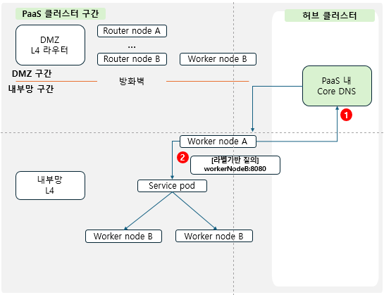
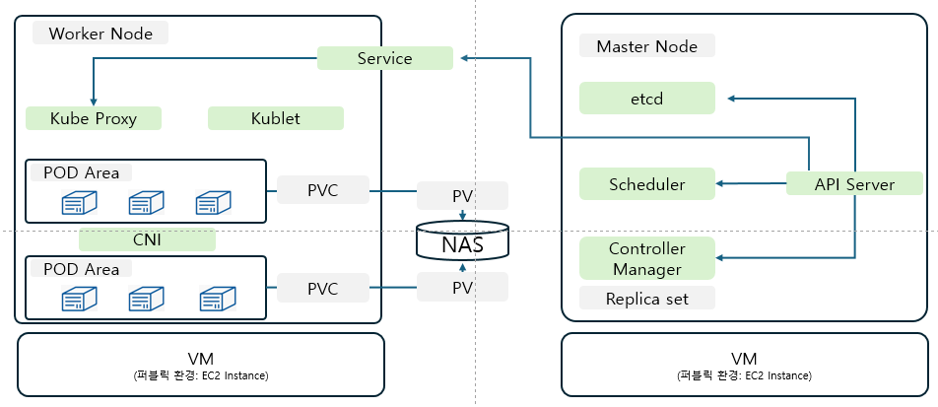
PaaS 환경의 취약점
PaaS 환경의 수평 통신은 구조적으로 복잡하고 동적으로 변경되기 때문에, 정책 누락이나 통제 사각지대가 발생하기 쉽습니다.
각 파드 및 서비스 간의 통신을 효율적으로 제한하거나 적절한 정책을 적용하는 것이 어려워 보안 취약점이 생기기 쉽습니다.

Slide 11
PaaS 환경의 취약점
!
컨테이너는 그 자체로 OS가 탑재되고,

